Slide 1
Spring i Dropzone
Autor:

Slide 2
Spring
Spring jest szkieletem tworzenia aplikacji (ang. application framework) w języku Java dla platformy Java Platform, Enterprise Edition
Spring powstał na bazie kodu opublikowanego w książce Roda Johnsona Design and Development (ISBN 0-7645-4385-7). Pozytywny odzew czytelników sprawił, że był on dalej rozwijany przez autorów (m.in. Johnsona, Juergena Hoellera), którzy postanowili założyć firmę Interface21, świadczącą usługi konsultingowe związane z tym szablonem.
Pierwsze wydanie Springa pojawiło się w lipcu 2003 roku na bazie licencji "Apache 2.0 license". Wersja 1.0 ukazała się w marcu 2004 roku.

Slide 3
Moduły szablony Springa
Kontener IoC – odwrócone sterowanie (ang. Inversion-of-Control, IoC)
Szablon programowania aspektowego
Szablon dostępu do danych
Szablon obsługi transakcji
Szablon Model-Widok-Kontroler
Szablon zdalnego dostępu
Szablon autoryzacji i uwierzytelniania
Szablon zdalnego zarządzania JMX
Szablon komunikatów JMS
Szablon obsługi testowania

Slide 4
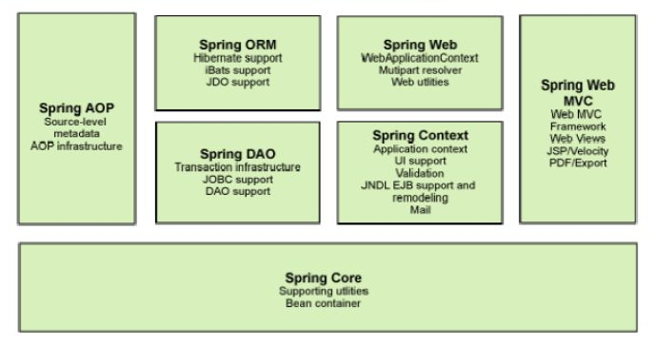
Schemat architektury Springu

Slide 5
Spring MVC – Model-View-Controller
model –reprezentowanie danych przetwarzanych w programie
widok generowanie wyjścia i prezentowania wyników
kontroler do obsługi wejścia.

Slide 6
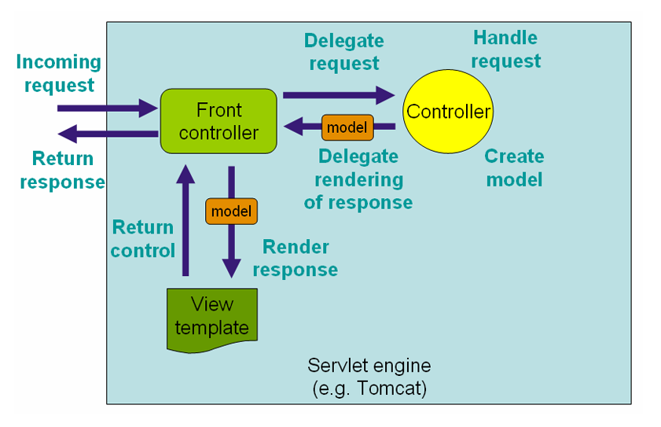
MVC

Slide 7
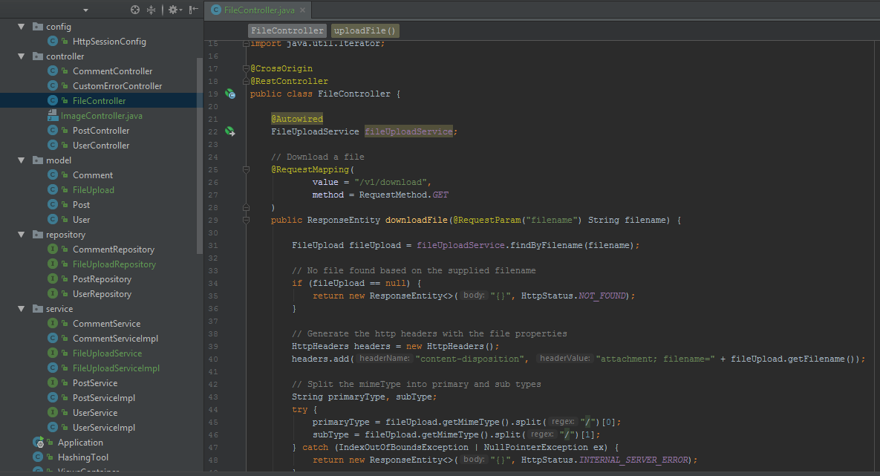

Slide 8
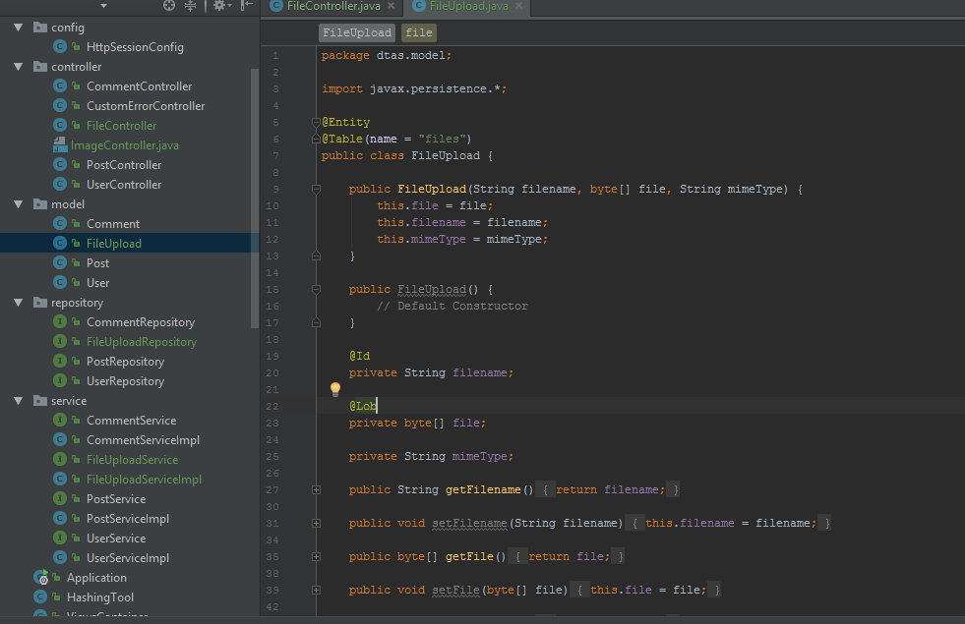

Slide 9
Zalety
Tworzenie według schematu
Wsparcie REST’a
Współpracuje z Hibernate

Slide 10
Wady
Dużo konfiguracji

Slide 11
Dropzone
Dropzone jest to lekki framework javascriptowy, zawierający elementy HTML, służący do przesyłania pliku metodą drag’n’drop.
DropzoneJS jest oparty na licencji Open Source
Od wersji 2.0 nie zależy od jQuery

Slide 12
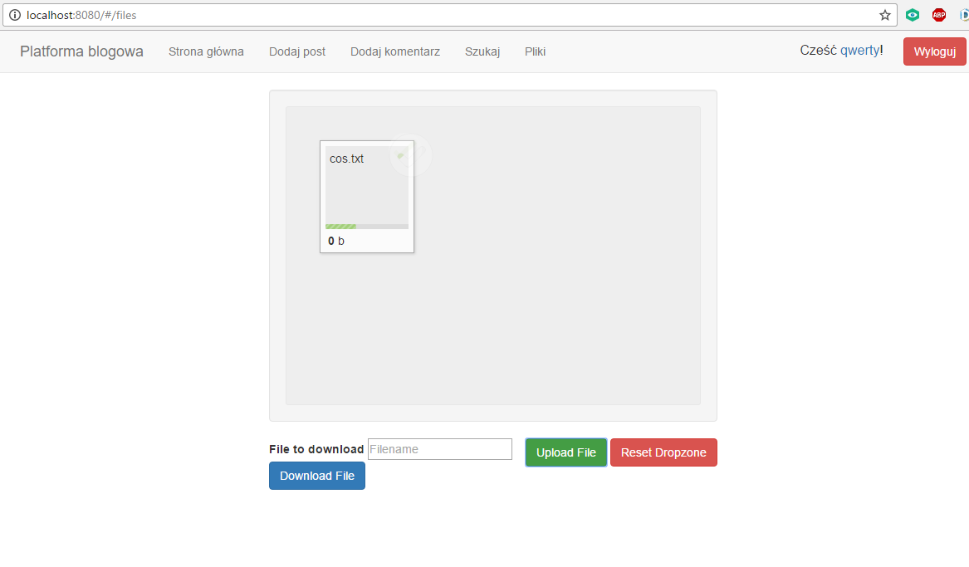

Slide 13
Zalety
Wspierany przez wszystkie znane przeglądarki IE, Firefox, Chrome, Safari, Opera
Ułatwia przesyłanie plików.

Slide 14
Wady
Filtry nie są spójne bazą danych.

Slide 15
Dziękuję za uwagę

